Slide 1

2025학년도 치과대학 신입생OT

Slide 2
주요 학사 안내

Slide 3
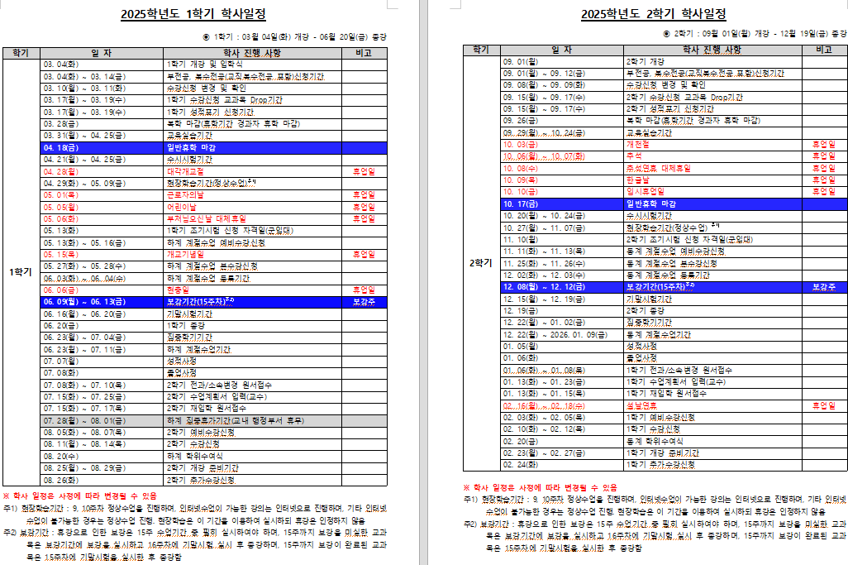
1. 학사 일정 안내
학사일정 : 원광대학교 홈페이지 - 대학생활 - 학사일정
주요학사안내 : 원광대학교 홈페이지 – 대학생활 – 학사안내(휴∙복학, 수강신청, 교육과정 조회 등)

Slide 4
2. 교육과정 이수
졸업학점 : 예과80학점 이상 + 160학점 이상 = 240학점 이상
자계계발심층상담 : 8회 이상 상담 진행_한 학기에 ‘1회’만 인정
최종학기에는 졸업논문(졸업고사 CBT) 이수
의․약계열의 전공교과 이수는 지정된(전체) 전공기초와 전공필수를 반드시 이수하여야 하며 잔여학점은 전공선택에서 이수하여야 함
22번부터는 교양제한학점 52학점

Slide 5
2. 교육과정 이수
치과대학 이수학점 기준 총괄표
학과(부) | 교 양 학 점 |  |  |  |  |  |  |  |  |  |  |  |  | 전공학점 |  |  | 자유 선택 | 졸업 논문 (시험) | 졸업 학점 총계 | 비교
 | 교양필수 |  |  |  |  |  |  |  | 교양선택 |  |  |  | 계 | 기본 전공 | 최소 전공 | 주전공 (기본 전공 포함)
 | 소양교육 |  |  | 생명존종교육 | 기초교육 (선택필수) |  |  |  | 리버럴아츠교육 |  |  | 교양선택 (자유이수)
 | 건학 이념 | 대학 생활 | 전공탐색과진로 | 생명도덕/문화/평화 | AI와디지털 | 논리와표현 | 글로벌 의사소통 | 과학과기술 | 인문과 사회 | 자연과 환경 | 문화와 예술 | 취업과 실무
치의예과 | 3 | 2 | 0 | 4 | 3 | 3 | 3 | 3 | 4학점 |  |  |  | 25 | 교육과정 전공이수학점에 따라 이수 |  |  |  | P/F | 80
치의학과 |  |  |  |  |  |  |  |  |  |  |  |  |  | 교육과정 전공이수학점에 따라 이수 |  |  |  | P/F | 160

Slide 6
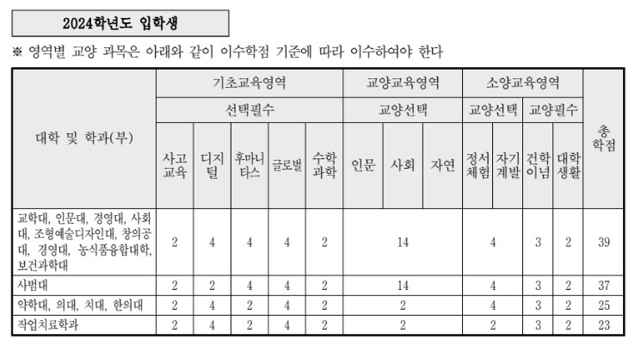
6. 영역별 교양 이수 안내

Slide 7
8. 교학과 번호 및 교내 부서 전화번호 안내
“교내 부서 및 교학과 전화시”
안녕하세요. 치의예과 1학년 20240000 홍길동 입니다.로 시작
* 교내 주요 부서번호
* 치과대학 교학과
- 학사지원과 063-850-5147,5228
- 장학복지과 063-850-5242,3
- 재무과 063-850-5336
- 기숙사 063-840-4002,3
- 건강공제회 063-850-5238
- 교학과 번호 063-850-6850
- 치의(예)학과 번호 063-850-6849,6850

Slide 8
5. 공인영어능력시험 학점 인정 신청 안내
성적은 계절학기 성적으로 입력 P,F
기준 | TOEIC | TOEFL(IBT) | New TEPS | TOEIC SPEAKING | OPIc
3단계 | 800이상 | 91이상 | 309이상 | 130이상 | IH이상
2단계 | 700이상 | 80이상 | 264이상 | 120이상 | IM2이상
1단계 | 2단계 기준 미만
신입생은 “입학 이후 성적“으로 신청 가능
3단계 충족시 기초교육영역의 글로벌 리터러시 4학점 이수
2단계 충족시 기초교육영역의 글로벌 리터러시 2학점 이수

Slide 9
9. 학칙 시행규칙 안내
교학과 점심시간 12시~ 13시
제10조(휴업일)
① 정기휴업일은 다음과 같다.
1.2. 하기/동기 휴가
3. 개교기념일 : 5월 15일
4. 일요일, 기타 국정공휴일 및 원불교기념일(대각개교절 <4월 28일>, 6.1대재 <6월 1일>)
② 휴업일 이라도 필요한 때에는 실험실습 기타 수업을 할 수 있다.
제25조(휴학)
② 제1항의 규정에도 불구하고 신입생(편입생, 재입학생 포함)은 입학한 학기에 휴학할 수 없다. 다만, 병역의무의 이행, 질병 및 임신·출산·육아로 인한 휴학은 제외한다.
제25조(복학)
휴학자는 휴학기간이 만료된 때에는 소정의 등록기한까지 복학수속을 마쳐야 한다.
제45조(이수학점)
① 다만, 한의예과, 치의예과, 의예과 이수학점은 80학점 이상, 약학대학, 한의학과, 치의학과, 의학과, 건축학과는 160학점 이상으로 한다.

Slide 10
9. 학칙 시행규칙 안내
제8조(교과과정 변경에 따른 경과조치)
③ 필수과목(교양필수, 전공필수, 필수전공)은 재학 기간 중 반드시 이수하여야 한다.
제9조(출석)
성적, 출석은 교수님에게 직접문의
① 각 교과목의 매 학기 출석률이 총 수업시간 수의 3분의 2에 미달인 학생은 정기시험에 응시할 수 없으며, 성적은 F로 처리한다.
② 부정출석, 대리출석 등 부정행위 적발 시 해⑨ 과목의 성적은 F로 처리한다.
③ 기타 정⑨한 사유로 부득이하게 결석한 학생이 해⑨ 증빙 서류를 교과목 담⑨교수에게 제출한 경우 담⑨교수는 원격강의 수강, 과제물 부과 등 수업 대체 요건을 부과하여 출석으로 인정할 수 있다.
제19조(추가시험)
질병, 병역 및 기타 정⑨한 사유로 부득이하게 정기시험에 응시할 수 없는 자는 소정의 기일 내에 증빙서류를 첨부한 사유서를 교과목 담⑨교수의 승인을 받아 소속대학 교학과에 제출하고 소속 대학장의 승인을 받아 추가시험에 응시 할 수 있다. 추가시험의 시행방식은 교과목 담⑨교수가 선택할 수 있다.
제22조(유급대상자 재시험)
② 재시험 대상자는 해⑨학기 학업성적 평균 평점 2.0 이상인 자에 한하며, 담⑨ 교수 및 소속 대학장의 승인을 받아 재시험에 응시할 수 있다.
※ ‘교학과재시’ 용어 쓰이지 않음. 재시험 대상자는 개별 통보(개별문의 받지 않음)

Slide 11
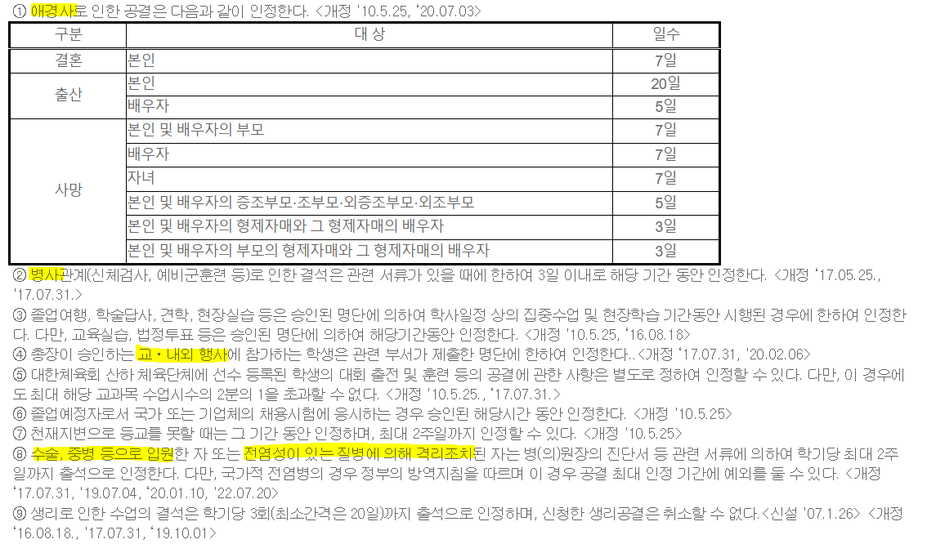
9. 학칙 시행규칙 안내
제12조(공결)

Slide 12
9. 학칙 시행규칙 안내
제31조 (성적[유급] 및 진급사정)
한의예과, 치의예과, 의예과, 간호학과, 약학과, 한약학과 : 학기별 학업성적의 평균평점이 2.0미만인 자
한의학과, 치의학과, 의학과 : 학기별 전공과목 학업성적의 평균평점이 2.0미만인 자
한의과대학, 치과대학, 의과대학 : ⑨해학기 전공필수 과목의 성적이 F인 경우. 다만, 교양과목 및 전공기초과목의 학점을
미 취득한 자는 진급은 하되 재학 중 필히 학점을 취득하여야 한다
5. 본인이 원할 경우
「학칙」 제29조에 해⑨하는 자.<개정 ‘15.12.29>
유급대상자가 유급휴학하지 않을 경우.<개정 ‘18.01.03>
<삭제 '10.5.25>
<삭제 '96.9.2>
유급을 계속하여 4회, 통산 6회 이상 받은 자.<신설 '97.2.5>
교육과정으로 정한 해⑨학년의 해⑨학기에 개설된 교과목을 수강신청하지 아니한 자.(약학대학, 간호학과, 작업치료학과 제외)<신설 ‘12.08.27, 개정 '18.12.04>
신입학 첫학기에 수강과목 기준 1/4 이상의 교과목에 출석 미달인 자로 학장의 제적 제청이 있는 자.(약학대학, 간호학과, 작업치료학과 제외)

Slide 13

감사합니다 ☺

